Slide 1
Herzlich willkommen zum Online-Workshop "Win-Win: Praxisbeispiele für digitale Barrierefreiheit"
Schrift-Dolmetschung: www.bit.ly/hdmbf
Tel-Audio: +49 69 389 805 96, Meeting-ID: 821 133 2665
Notes:
Herzlich willkommen zum Online-Workshop „Win-Win: Praxisbeispiele für digitale Barrierefreiheit“.
Das Webinar wird aufgenommen (außer dem Chat).
Bitte schalten Sie Ihre Kameras aus und Ihre Mikrofone auf stumm.
Nutzen Sie den Chat, um Fragen zu stellen. Wir werden die Fragen zu gegebener Zeit aufgreifen.
Schrift-Dolmetschung: www.bit.ly/hdmbf
Audio über Telefon: +49 69 389 805 96, Meeting-ID: 821 133 2665
Option zur vergrößerten Darstellung der Gebärdensprachdolmetscher: Ansicht > Nebeneinander-Modus. Sprecher
Hinweis für Screenreader-Nutzer: ZOOM-App einrichten: Einstellungen > Zugänglichkeit > Bildschirmleserwarnmeldungen: Alle Einträge, die Chatnachrichten betreffen, deaktivieren.

Slide 2
Agenda vormittags
Zeit | Programmpunkt
10:00 Uhr | Welcome Michael Düren, Stiftung Pfennigparade Yehya Mohamad, Accessible EU Gottfried Zimmermann, IAAP D-A-CH
10:15 Uhr | Praktischer Workshop + Fragerunde: Einfaches Testen von Webseiten für Laien Gottfried Zimmermann, Kompetenzzentrum Dig. Barrierefreiheit, Hochschule der Medien Pirmin Gersbacher, Kompetenzzentrum (dito)
12:00 Uhr | Mittagspause
13:00 Uhr | Praktischer Workshop + Fragerunde: Barrierefreie Dokumente Handreichung Barrierefreie Dokumente im Lernkontext V1.3 (Gottfried Zimmermann) Barrierefreie Schriften nach DIN 1450 (Gregor Strutz) Google Font Legend // Easy Reading (Michael Düren) PDF und PAC 2024 (Yehya Mohamad)
16:00 Uhr | Ende

Slide 3
Welcome
Michael Düren, Stiftung Pfennigparade
Yehya Mohamad, Accessible EU
Gottfried Zimmermann, IAAP D-A-CH

Slide 4
Europäisches Ressourcenzentrum für Barrierefreiheit
Gemeinsam für eine bessere Zugänglichkeit der Europäischen Union für Menschen mit Behinderungen

Slide 5
Was ist AccessibleEU?
AccessibleEU ist eine der Leitinitiativen, die in der Strategie der Europäischen Kommission für die Rechte von Menschen mit Behinderungen 2021–2030 vorgeschlagen werden.
AccessibleEU ist ein Ressourcenzentrum für Barrierefreiheit, das in den Bereichen bauliche Umwelt, Verkehr, Informations- und Kommunikationstechnologien und Strategien arbeitet, um die gleichberechtigte Teilnahme von Menschen mit Behinderungen an allen Lebensbereichen zu gewährleisten.

Slide 6
Wer steht hinter AccessibleEU?
Konsortialleitung
Fundación ONCE
Verbundpartner
EASPD (European Association of Service providers for Persons with Disabilities)
ENAT (European Network for Accessible Tourism)
JKU (Johannes Kepler Universität Linz)
UNE (The Spanish Association for Standardisation)
Unterbeauftragte Organisationen
EDF (European Disability Forum)
Digital Europe
AGE Platform Europe
Unterstützende Dienstleister
Deloitte
Unisys
Pomilio Blumm

Slide 7
Nationale Experten
IRELAND - Gerald M. Craddock
ITALY - Marco Pizzio & Roberto Scano
LATVIA - Daina Podzina
LITHUANIA - Ginta Žemaitaitytė
LUXEMBOURG - Silvio Michel Joseph Sagramola
MALTA – Joseph Spiteri
NETHERLANDS - Eric Martin Velleman
POLAND - Margaret Tokarska & Krzysztof Dobosz
PORTUGAL - Diogo Martins
ROMANIA - Cristina Căluianu
SLOVAKIA - Zuzana Ceresnova
SLOVENIA - Matjaž Debevc
SPAIN - Delfín Jiménez Martín & María Fernanda Cabrera Umpiérrez
SWEDEN - Pär Lannerö
AUSTRIA - Klaus Höckner
BELGIUM - Kathleen Polders
BULGARIA - Steli Peteva
CROATIA - Iva Mrak
CYPRUS - Katerina Mavrou
CZECH REPUBLIC - Petr Peňáz
DENMARK - Lars Ballieu
ESTONIA - Jakob Rosin
FINLAND - Terhi Tamminen
FRANCE - Florent Orsoni & Marylene Thomas
GERMANY - Gottfried Zimmermann, Yehya Mohamad & Gregor Strutz
GREECE - Katerina Papamichail & Dimitrios Logaras
HUNGARY - Tamás Laki

Slide 8
Was tut AccessibleEU?
Unterstützung der Umsetzung der Rechtsvorschriften der Europäischen Union zur Barrierefreiheit
Aufbau von Kapazitäten für Barrierefreiheit in den EU-Ländern
Die für die Umsetzung der Zugänglichkeitsvorschriften in der EU zuständigen Akteure verbinden
Schaffung eines gemeinsamen europäischen Zentrums für Barrierefreiheit
Ausbildung von Fachleuten für Barrierefreiheit
Eine Studie pro Jahr zu einem ausgewählten Thema der Barrierefreiheit in Europa

Slide 9
Wer kann teilnehmen?
Private und öffentliche Unternehmen
Verbände von Unternehmen aus allen Branchen
Menschen mit Behinderungen, ältere Menschen und ihre Organisationen
Öffentliche Verwaltungen, die für die Gesetzgebung und die Politik im Bereich der Zugänglichkeit zuständig sind, öffentliche Beschaffungsstellen
Behörden, die für die Marktüberwachung von Produkten und Dienstleistungen zur Einhaltung von Zugänglichkeitsverpflichtungen zuständig sind
Anbieter von Dienstleistungen für Menschen mit Behinderungen, Anbieter von Hilfsmitteln
Fachleute für die gebaute Umwelt (Architekten, Ingenieure usw.), Technologieentwickler
Universitäten und Hochschulen im Bereich Barrierefreiheit und Behinderung

Slide 10
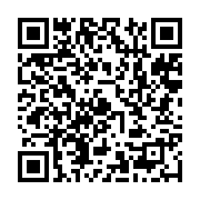
Beteiligen Sie sich und helfen Sie uns, ein inklusiveres Europa zu schaffen
Wenn Sie sich unserer Gemeinschaft anschließen und an unseren Aktivitäten teilnehmen möchten, folgen Sie uns auf unserer Website und in den sozialen Medien:
Werden Sie Teil unserer Praxisgemeinschaft
@EU_Social
Accessible EU Centre
Social Europe
EU Social
Website: www.AccessibleEUCentre.eu
E-Mail: accessibleeu@fundaciononce.es

Slide 11
IAAP D·A·CH
Gottfried Zimmermann

Slide 12
IAAP D·A·CH Ziele
IAAP D·A·CH
... ist die deutschsprachige Niederlassung der IAAP (International Association of Accessibility Professionals).
Das Chapter ist eine Organisation für Fachleute der Barrierefreiheit im D·A·CH-Raum.
Vernetzung, Weiterbildung und Zertifizierung sind die Hauptaufgaben der IAAP, die wir im Chapter deutschsprachig wahrnehmen wollen. Dies wollen wir dafür tun:
berufliche Kernkompetenzen von Experten für digitale Barrierefreiheit definieren
ein allgemeines Bewusstsein für barrierefreies Gestalten fördern
Wissensaustausch unter allen an Barrierefreiheit interessierten Personen im deutschsprachen Raum anbieten
ein Bindeglied zur IAAP Global sein
Unser Auftrag

Slide 13
Struktur des IAAP D·A·CH
IAAP D·A·CH
Beirat
Mitglieder
Arbeitskreise
AK Barrierefreiheit in der Bildung
AK Netzwerk und Austausch
AK Kommunikation
AK Zertifizierungen
Individuelle Mitgliedschaft
Unternehmens-mitgliedschaft
Non-Profit-Mitgliedschaft
Wirtschaft
Wissenschaft
Verbände
Interessengruppen
Deutschland, Österreich, Schweiz

Slide 14
Vorteile der IAAP-Mitgliedschaft
Netzwerken und Austausch mit deutschsprachigen Experten für Barrierefreiheit
Mitgestaltung des deutschsprachigen Fachverbandes für Fachleute der Barrierefreiheit
Aktive Mitarbeit in den Gremien der IAAP D-A-CH, Arbeitskreise (Bildung, Zertifizierung, Kommunikation, Netzwerk und Austausch)
Zugriff auf aufgezeichnete Online-Seminare und die internationale Wissensdatenbank von IAAP Global
Rabatte für IAAP-Zertifizierungsprüfungen und Konferenzen
Informationen zu Möglichkeiten Creditpoints (CAECS) für die Aufrechterhaltung von Zertifizierungen
Ausbau des deutschsprachigen Expertennetzwerk unterstützen
Engagement zur Barrierefreiheit und Inklusion sichtbar machen
Möglichkeit mit Stellenangeboten und -gesuchen über die Kommunikationskanäle von IAAP D-A-CH direkt Fachleute der Barrierefreiheit zu erreichen

Slide 15
IAAP-Zertifizierungen Übersicht
Certified Professional in Accessibility Core Competencies (CPACC) – Zertifizierte Fachkraft für Kernkompetenzen der Barrierefreiheit
Web Accessibility Specialist (WAS) – Spezialist für Web-Barrierefreiheit
Certified Professional in Web Accessibility* (CPWA) Designation – Zertifizierte Fachkraft für Web-Barrierefreiheit.
Accessible Document Specialist (ADS) - Spezialist für Barrierefreie Dokumente
*Personen, die die CPACC- und die WAS-Zertifizierung halten, erhalten automatisch diese Zertifizierung.

Slide 16
CPACC Fachkraft für Kernkompetenzen Barrierefreiheit
Grundlegende IAAP-Zertifizierung für nicht-technische als auch für technische Barrierefreiheitsrollen
Schwerpunkt Zertifizierung belegt praktische Anwendung eines breiten, interdisziplinären konzeptionellen Wissens über
Behinderungen,
Barrierefreiheit und Universelles Design und
Normen, Gesetze und Managementstrategien im Zusammenhang mit Barrierefreiheit
Themenbereiche
Web und andere Informations- und Kommunikationstechnologien (IKT)
Architektur und die bauliche Umwelt
Verbraucher- und Industriedesign
Transportsysteme und jeder Bereich, in dem eine durchdachte Gestaltung, Politik und Verwaltung den Zugang für Menschen mit Behinderungen verbessern können
Prüfung 2 Stunden – 100 Fragen – Multiple Choice

Slide 17
WAS Spezialist für Web-Barrierefreiheit
IAAP-Zertifizierung für technische Expertise in relevanten Themen zur Digitalen Barrierefreiheit
Schwerpunkt
Technische Fertigkeiten, in der Konzeption, Entwicklung, Implementierung, Evaluierung und Umsetzung von zugänglichen webbasierten Inhalten, Projekten und Dienstleistungen
Erkennen und Identifizieren von Problemen, Usability- und Testpraktiken und Auswirkungen auf Nutzende verstehen; nicht das Schreiben von Code
Zielgruppe Personen mit mindestens 3 bis 5 Jahren Erfahrung
Themenbereiche
Erstellung barrierefreier Web-Lösungen
Identifizierung von Barrierefreiheitsproblemen in Web-Lösungen
Behebung von Problemen in Web-Lösungen
Prüfung 2 Stunden – 75 Fragen – Multiple Choice

Slide 18
ADS Spezialist für Barrierefreie Dokumente
IAAP-Zertifizierung für Experten in der Erstellung barrierefreier elektronischer Dokumente
Schwerpunkt
Erstellung barrierefreier Dokumente, Behebung von Mängeln, Schulung, den Richtlinien und der Förderung barrierefreier Dokumentenlösungen
Probleme in der Struktur barrierefreier Dokumente erkennen, identifizieren, erklären; Barrierefreiheit- und Usability-Evaluierungen sowie Auswirkungen auf Nutzende zu verstehen
Zielgruppe Personen mit mindestens 1 bis 2 Jahren Erfahrung
Themenbereiche
Barrierefreie Dokumente erstellen
Überarbeitung elektronischer Dokumente
Prüfen und Testen der Zugänglichkeit von Dokumenten
Planung und Schulung zur Barrierefreiheit von Dokumenten
Förderungspraktiken, Befürwortung und Beratung
Prüfung 2 Stunden – 75 Fragen – Multiple Choice

Slide 19
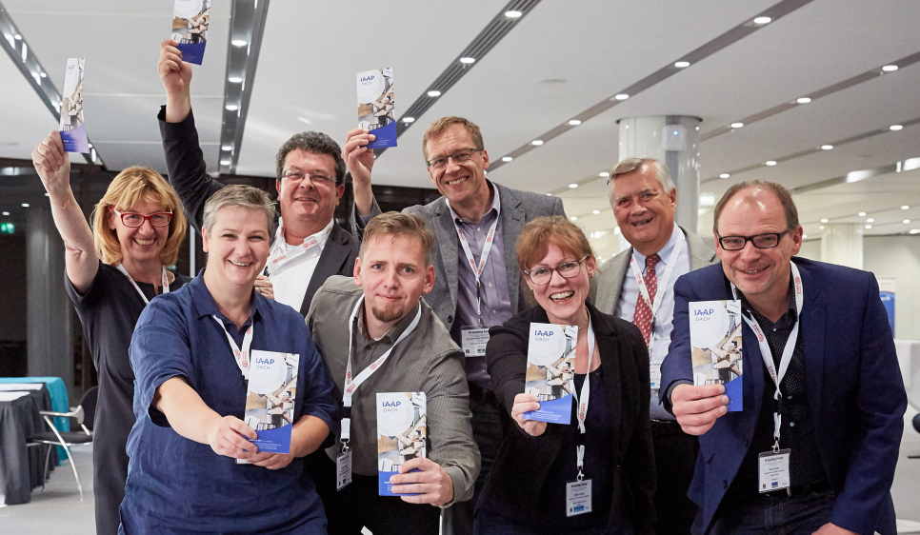
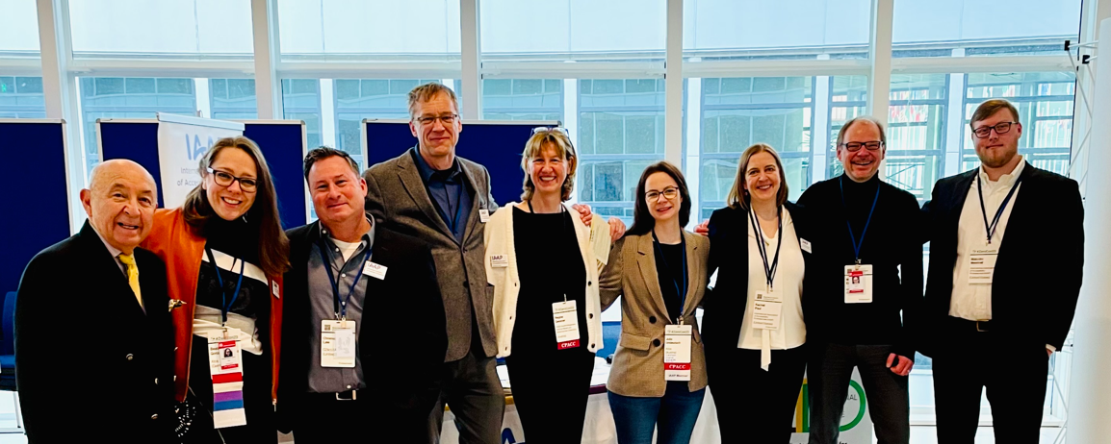
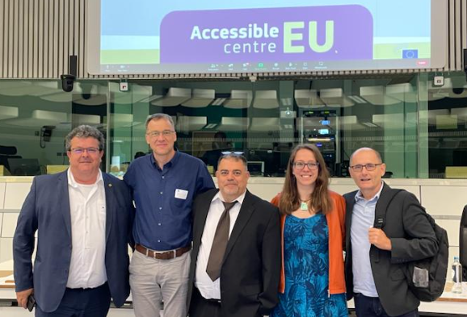
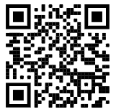
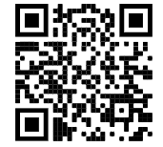
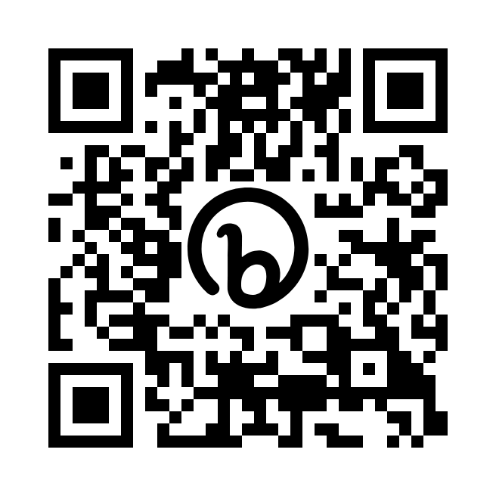
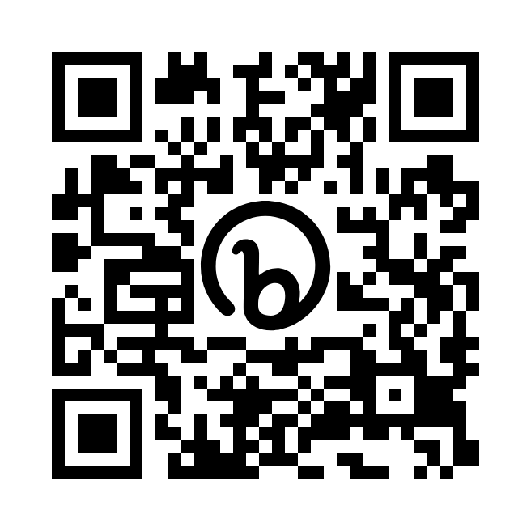
Vernetze dich mit uns!
Website und Newsletter
iaap-dach.org
X (ehemals Twitter)
@iaap_dach
LinkedIn
linkedin.com/company/iaap-dach
YouTube
youtube.com/@iaap-dach

